Slide 1
MLOps Курсовой проект
otus.ru

Slide 2



Проверить, идет ли запись
Напишите «+» в чат, если меня слышно и видно

Slide 3

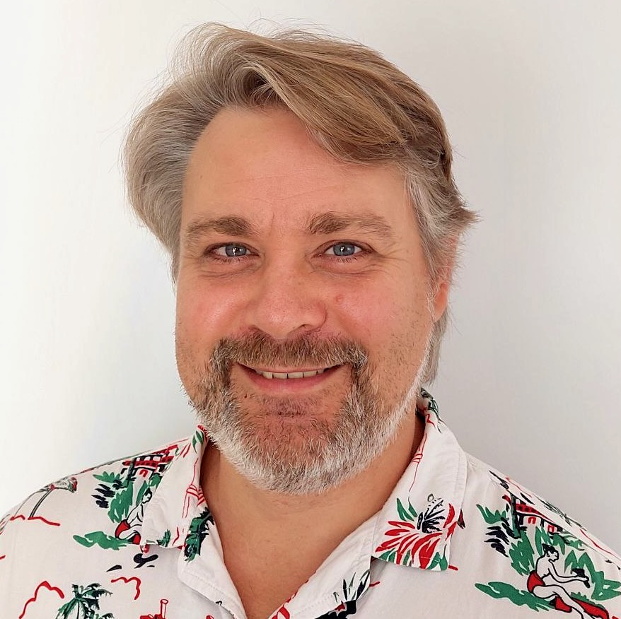
MLOps Курсовой проект
Тема вебинара
Игорь Стурейко
Руководитель курсов: Reinforcement Learning, ML Professional, ML Basic, MLOps, FinML
Teamlead, главный инженер проекта,
Физический факультет МГУ, PhD теоретическая физика
Опыт:
Более 15 лет занимался прикладной математикой и мат моделированием
(Data Scientist) (Python, С++) в НИИ ПАО Газпром
@stureiko (TG)
LinkedIn: igor-stureiko
@rl_fintech (Мой канал о моделях в бизнесе)

Slide 4
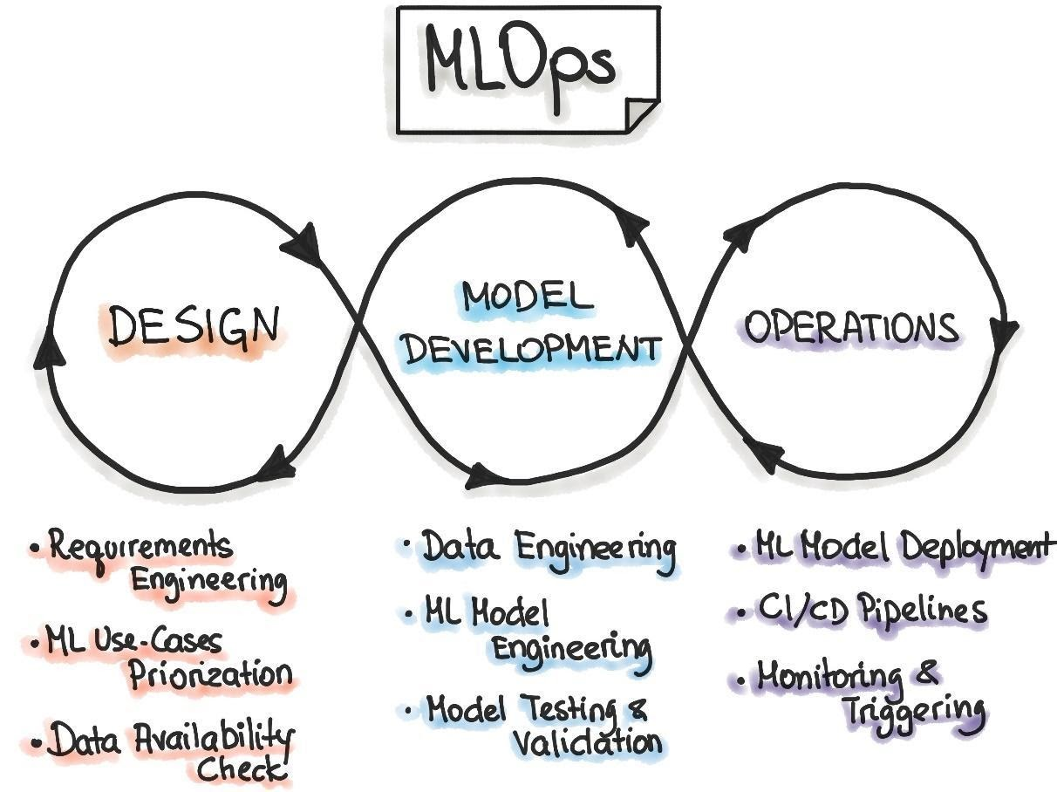
Маршрут вебинара
Что такое курсовая работа
Как выбрать тему проекта
Расписание
Рекомендации
Защита
Пожелания и напуствие

Slide 5
Проектная работа
Проектная работа – это просто еще одно ДЗ, просто немного большего объема;
В рамках этапа «Проектная работа» можно и нужно досдавать ДЗ курса;
Выполненный проект может дополнить ваше портфолио.

Slide 6
Как выбрать тему
Взять проект на работе;
Собственный домашний проект;
Взять интересный вам проект с https://www.kaggle.com.

Slide 7
Что должно быть в проекте
Постановка ML задачи;
Конвейер предобработки данных. Данные будут храниться на облачном ресурсе, например S3.
Создание модели и фиче-инжениринг.
Обучение модели. Логирование метрик.
CI/CD конвейер – создание docker образа из лучшей модели.
Деплой модели в k8s. Масштабирование под нагрузку.
Переобучение модели по расписанию и/или деградации метрик качества и раскатка лучшей модели в k8s.
Мониторинг метрик и нагрузки и оповещение.
Все этапы формируются скриптами.
Формат сдачи – ссылка на git репозиторий.

Slide 8


Программа
1 | 2 | 3 | 4 | 5 | 6 | 7 | 8
Курсовой проект
08.08 -
Выбор темы и организация проектной работы
27.08 -
Консультация по проектам и домашним заданиям
04.09 -
Защита проектных работ
10.09 -
Завершение курса

Slide 9
Защита проекта - презентация
Постановка задачи;
Как реализован конвейер предобработки данных. Где хранятся данные.
Какая модель выбрана и фиче-инжениринг. Метрики модели.
Инфраструктура. Как создавали и контролировали.
CI/CD конвейер – что включает.
Деплой модели в k8s. Масштабирование под нагрузку.
Трешхолд метрик и организация переобучения модели.
Мониторинг метрик и нагрузки и оповещение.
Что планировалось на этапе выбора проекта и что получилось. Причины отклонений.

Slide 10
Курсовой проект - рекомендации
Сосредоточьтесь не на модели и метриках, а на процессах и автоматизации.
Модель может быть любой (примитивной) она присутствует для иллюстрации автоматизации процесса.
Используйте облачные технологии.
Помните про AGILE. Начните с MVP и наращивайте функциональность.
Все решения оформляйте в репозитории.
Для каждого шага открывайте ветку, добивайтесь стабильной работы и потом сливайте ее в основную ветку. Формируйте метки релизов для каждого этапа.

Slide 11
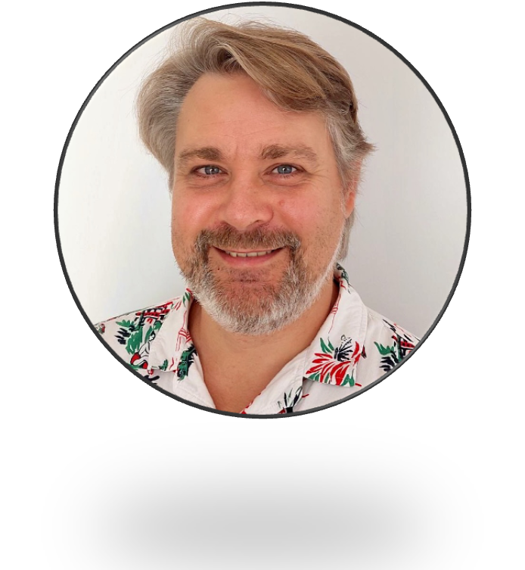
Спасибо за внимание!
Приходите на следующие вебинары
Игорь Стурейко
Руководитель курсов: Reinforcement Learning, ML Professional, ML Basic, MLOps, FinML
Teamlead, главный инженер проекта,
Физический факультет МГУ, PhD теоретическая физика
Опыт:
Более 15 лет занимался прикладной математикой и мат моделированием
(Data Scientist) (Python, С++) в НИИ ПАО Газпром
@stureiko (TG)
LinkedIn: igor-stureiko
@rl_fintech (Мой канал о моделях в бизнесе)

